Slide 1
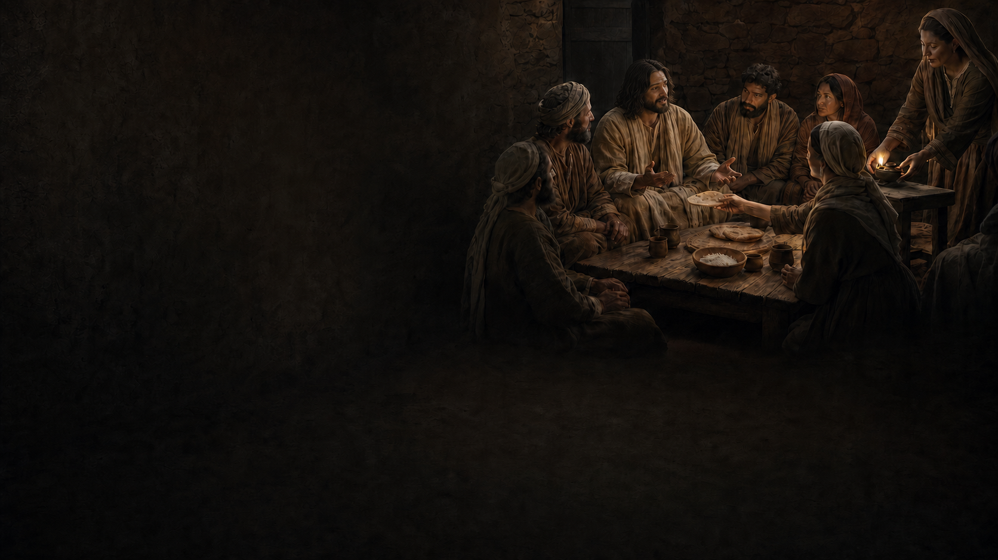
SAL Y LUZ
Una fe que ilumina desde lo cotidiano
LA LUZ NO SE EXHIBE
HACE VISIBLE EL BIEN
La sal se mezcla con la vida;
la luz orienta hacia el Padre.
«Luz encendida en lo normal»
1
2
3
4
5
RECIBIR
MEZCLARSE
ENCENDER
PONER
REMITIR
«Vosotros sois»:
la identidad va primero.
La sal actúa
entrando en la comida.
La lámpara recibida
no se enciende para sí.
Sobre el candelero,
alumbra a toda la casa.
«Que vean vuestras
buenas obras».
El don no se fabrica
ni necesita compararse.
La fe se hace cercana
en la vida ordinaria.
Nombrar un don permite
ponerlo al servicio.
El lugar del don se elige
según la necesidad.
El bien apunta al Padre,
no a quien lo realiza.
01
Notes:
Lectura del mapa: Jesús empieza con una identidad recibida y plural: «vosotros sois». No encarga fabricar valor ni competir por destacar. La sal sirve al mezclarse y la lámpara al ocupar un lugar que permite ver. Recibir, mezclarse, encender, poner y remitir forman un itinerario desde el don hacia el servicio. Las obras buenas son visibles, pero no convierten a quien las realiza en el centro: ayudan a reconocer al Padre. Una fe pública no equivale a exhibición religiosa ni a superioridad moral.

Slide 2
CUATRO RESONANCIAS BÍBLICAS
La canción pide presencia sin protagonismo
01
Lev 2,13
02
Is 58,10
03
Fil 2,15
04
1 Pe 2,12
SAL DE LA ALIANZA
LUZ QUE CUIDA
LUZ SIN IMPONERSE
OBRAS QUE REMITEN
«No dejarás que falte la sal de la alianza.»
«Brillará tu luz en las tinieblas.»
«Brilláis como lumbreras en el mundo.»
«Al ver vuestras buenas obras, glorifiquen a Dios.»
La sal expresa fidelidad: sostiene la relación también cuando el gesto es pequeño.
Compartir pan y atender la aflicción hace nacer una luz que supera el discurso.
La diferencia cristiana se reconoce en una vida íntegra, no en superioridad ni condena.
La obra es visible, pero su fruto no pertenece a quien la realiza: orienta hacia Dios.
SÍNTESIS
Fidelidad cotidiana · cuidado concreto · don compartido · Padre reconocido
Pregunta de fondo: ¿qué bien escondo por miedo y cuál muestro para ser visto?
02
Notes:
Puede asignarse una resonancia a cada pareja. Levítico relaciona la sal con una fidelidad que atraviesa lo pequeño; Isaías une la luz al pan compartido y al cuidado de la aflicción; Filipenses habla de una presencia íntegra que brilla sin imponerse; Pedro recoge el destino de las obras buenas: que otros glorifiquen a Dios. Preguntar qué servicio concreto y qué descentramiento propone cada texto. No interpretar «sal en la herida» como causar dolor, sino como presencia que devuelve sabor, conserva esperanza y cuida.

Slide 3
PROPUESTA DE REUNIÓN · 70 MINUTOS
De esconder el don a ponerlo al servicio
00′
1
ESCUCHAR
¿Qué frase me invita a aportar sin ocupar el centro?
Oír «Sal y Luz» completa, sin explicarla todavía.
08′
2
RECONOCER
¿Qué aporto ya y qué me impide reconocerlo sin compararme?
Tarjeta: «don recibido» / «lugar que necesita sabor o luz».
20′
3
ILUMINAR
¿Qué afirma Jesús antes de pedir una obra visible?
Leer Mt 5,13–16 y subrayar identidad, lugar, obra y destino.
38′
4
DISCERNIR
¿Cómo hacer visible el bien sin convertirlo en escaparate?
En tríos, revisar un caso: esconderse, exhibirse o servir.
58′
5
ENCENDER
¿Qué gesto permitirá que alguien respire esperanza esta semana?
Elegir una obra buena, concreta y compartida. Encender una luz LED.
CRITERIO: no comparar dones ni forzar exposición; servir con consentimiento, límites y sin usar la necesidad ajena como escaparate.
03
Notes:
Material: audio Sal y Luz, copias de Mt 5,13–16, tarjetas de dos columnas, tres casos ficticios y una luz LED. Leer las consignas en voz alta y ofrecer texto amplio. No pedir que nadie exponga inseguridades, servicios realizados o situaciones ajenas. No comparar dones ni confundir luz con perfección, energía constante o visibilidad pública: también cuentan las aportaciones pequeñas, discretas y limitadas. Toda ayuda debe respetar consentimiento, confidencialidad, seguridad y límites de competencia. No fotografiar, publicar ni usar la necesidad de otra persona como escaparate. Compartir y pasar son opciones válidas.

